Slide 1
Paįvairinkime klasės valandėles (Iš Erasmus+ programos projektų kursų)
2017 m.
Svėdasai
Parengė Jolanta Garbauskienė

Slide 2
Mokykloje mokiniui reikia dėmesio ne tik per pamoką. Todėl klasės vadovui tenka sunkus vaidmuo – prakalbinti jauną žmogų, pamatyti jį įvairiapusį.
Taigi klasės valandėlės – puiki galimybė išmokyti mokinius bendrauti, pažinti save ir kitus, turėti nuomonę, ją viešai išsakyti, priimti sprendimus.

Slide 3
Laimingos klasės receptas
Dešimčiai porcijų paruošti reikia:
Žiupsnelio dalijimosi,
Pusės puodelio pasitikėjimo,
1 šaukšto malonumo,
6 šaukštelių geros nuotaikos,
100 gramų bendravimo,
Pusės kilogramo geros išvaizdos,
1 kilogramo aiškumo,
250 gramų bendradarbiavimo,
10 gramų gerų manierų,
1 kilogramo disciplinos,
vienos tikrai žavios mokytojos
ir 500 mililitrų švelnumo.

Slide 4
Gaminame:
Paimkite didžiulę taurę ir supilkite į ją pasitikėjimą, bendravimą ir bendradarbiavimą; paskui - malonumą, linksmumą ir gerą išvaizdą. Viską gerai suplakite. Tada supilkite geras manieras ir discipliną. Viską atsargiai sumaišykite ir supilkite į 15 cm gylio ir 45 cm skersmens apvalią formą ir kepkite 200º C karštumo orkaitėje visą savaitę. Baigę kepti, atsargiai išimkite ir išbarstykite klasėje.
(Iš dešimtmečio amerikiečio berniuko Henrio virtuvės paslapčių)

Slide 5
Neformalūs metodai (žaidimai) klasės valandėlėms
BINGO
KAKLARAIŠTIS
PIEŠIMAS ANT NUGAROS
BENDRAS PIEŠINYS
PIEŠIMAS PAGAL KITO PASAKOJIMĄ

Slide 6
Žaidimų metodo tikslas
Žaidimai skirti kūrybiškumo, atsakingumo, komandinio darbo, bendravimo ir bendradarbiavimo įgūdžiams lavinti, savęs ir kito pažinimui, iniciatyvumui ir aktyviam dalyvavimui skatinti, mokyti išsakyti savo nuomonę ir ją pagrįsti.

Slide 7
Bingo
Užrašyk savo draugo vardą, kuris:
Vardas negali kartotis.
Kai užpildai lentelę, turi pasakyti „BINGO“.
Užsiiminėja karatė | Mėgsta keliauti | Mėgsta picą su grybais
Mėgsta šokti | Moka groti kokiu nors muzikos instrumentu | Bijo vorų
Turi augintinį | Moka važiuoti dviračiu | Mėgsta žiūrėti siaubo filmus
Mėgsta krepšinį | Turi brolį | Mėgsta gaminti valgį

Slide 8
Žaidimas „Bingo“ skirtas kito pažinimui ar susipažinimui su naujais žmonėmis, bendravimo įgūdžiams lavinti.

Slide 9
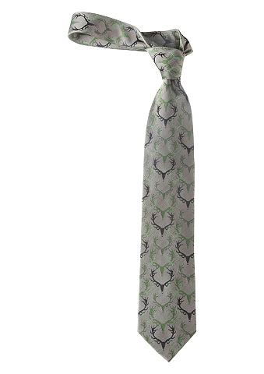
Kaklaraištis
Paskirtis: lavina bendravimo įgūdžius, skatina savęs ir kito pažinimą, aktyvų dalyvavimą, moko išsakyti savo nuomonę ir ją pagrįsti.
Eiga: Nusipiešiame ir išsikerpame kaklaraiščius. Visi ant savo kaklaraiščių užrašome tris teisingus ir tris melagingus dalykus apie save. Bendraudami vienas su kitu turime atspėti, kas tiesa ir kas netiesa. Savo spėjimą reikia pagrįsti.
Refleksija: galima aptarti, ar buvo sunku argumentuoti savo spėjimą.

Slide 10
Piešimas ant nugaros
Paskirtis: ugdo bendradarbiavimo, komandinio darbo įgūdžius, atsakingumą, lavina koncentraciją, atmintį.
Eiga: Grupė padalinama į dvi komandas. Visi sustoja vienas kitam už nugaros priešais lentą. Paskutiniam eilėje esančiam mokiniui parodomas nesudėtingas piešinėlis, kurį jis įsidėmėjęs, turi pirštu piešti ant prieš jį stovinčio draugo nugaros. Tas, ant kurio nugaros piešiama, piešia ant kito ir t. t. Priekyje esantis mokinys turi nupiešti tą paveikslėlį, koks buvo piešiamas ant jo nugaros, lentoje. Kalbėtis negalima.
Laimi ta komanda, kurios piešinys tikslesnis.
Refleksija: po žaidimo galima aptarti, kas buvo sunkiausia, kodėl piešinys išėjo ne toks, koks turi būti, kaip visi jautėsi.

Slide 11
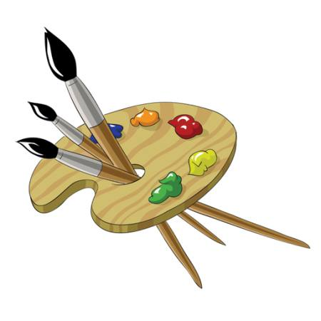
Bendras piešinys
Paskirtis: ugdo kūrybiškumą, lavina vaizduotę, lavina komandinio darbo įgūdžius.
Reikės: teptukų, guašo, vandens, ilgo popieriaus lapo (tapeto) ir įvairios muzikos.
Eiga: Aplink ištiestą popieriaus lapą nedideliu atstumu vienas nuo kito išdėliojame teptukus ir po keletą indelių skirtingų spalvų guašo. Vaikai sustoja ratu, įjungiame muziką ir kiekvienas savo vietoje pradeda piešti ant lapo, ką nori. Kai muzika sustabdoma, vaikai turi pasislinkti į savo draugo vietą. Vėl įjungiame muziką ir vaikai piešia toliau. Taip keičiamasi vietomis per muzikines pauzes, kol lape nelieka tuščios vietos.
Refleksija: po piešimo galima aptarti, ar patiko/nepatiko. Kodėl? Galima aptarti galutinį rezultatą.
Smagaus piešimo!

Slide 12
Piešimas pagal kito pasakojimą
Paskirtis: padeda suprasti kito individualumą, pripažinti kad kito pasaulis gerokai kitoks. Tinka klausymui ir vaizduotei lavinti.
Eiga: poromis susėda susiglaudę nugaromis, kad vienas kitą gerai girdėtų, tačiau nematytų, ką piešia. Vienas mokinys gauna piešinėlį ir pasakoja savo draugui, ką, kur ir kaip piešti, o kitas bando pagal pasakojimą nupiešti. Paskui rolėmis pasikeičiama. Piešinį siūloma nupasakoti kuo įvairiau – įvardinant ne tik objektus, bet ir formas, dydžius, santykius, kompoziciją, nuotaiką ir kita. Piešiantysis gali klausinėti ir tikslintis, kaip kuri detalė turėtų atrodyti, tačiau negali pasakoti, kaip jam pavyksta.
Refleksija: po žaidimo galima aptarti, kokie buvo jų įsivaizduojamo ir realiai nupiešto piešinio skirtumai, kodėl jie atsirado, kas buvo netikėta, kaip jautėsi kiekvienas.

Slide 13
Aš - auklėtojas
Man per vieną dieną tenka pabūti aktoriumi, draugu, slauge, gydytoju, treneriu, pamestų daiktų ieškotoju, pinigų skolintoju, taksistu, psichologu, tėvu, pardavėju, politiku, paslapčių saugotoju.
J. W. Schlatter

Slide 14
AČIŪ UŽ DĖMESĮ!

